Slide 1
Plan:
1- Présentation du contexte et des données
2- Data cleaning et Feature engineering
2.1- Pourcentage d'unicité des valeurs et Feature Engineering
2.2- Gestion des NaN
2.3- Valeurs potentiellement hors-sujet, valeurs extrêmes et les valeurs aberrantes
3- Analyse univariée
3.1- Boxplot des hauteurs et circonférences des arbres, et des coordonnées des arbres
3.2- Nombre et densités d'arbres par arrondissement parisien, carte Folium GeoJson
3.3- Statistiques sur les variables numériques
3.4- Statistiques sur les variables catégoriques
4- Cartographie
4.1- Géovisualisation des 5 espèces d'arbres les plus représentées à Paris
4.2- Géovisualisation des hauteurs des arbres
4.3- Géovisualisation des circonférences des arbres
4.4- Géovisualisation des arbres remarquables de Paris
4.5- Géovisualisation des stades de développements des arbres
4.6- Géovisualisation des 5 espèces d'arbres les plus représentées à Paris avec la librairie Geopandas
4.7- Carte du nombre d'arbre par arrondissement en utilisant les cartes Choropleth
5- Conclusion

Slide 2
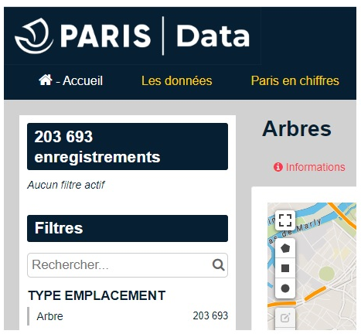

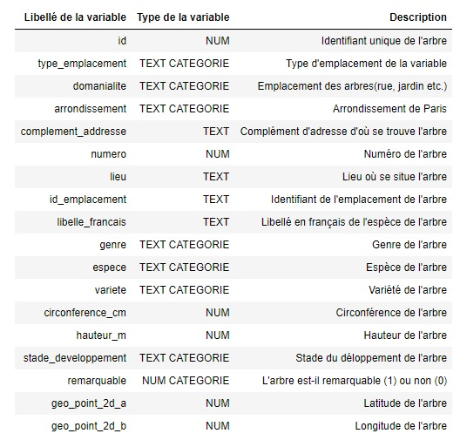

1- Présentation du contexte et des données
18 colonnes
200 137 enregistrements

Slide 3
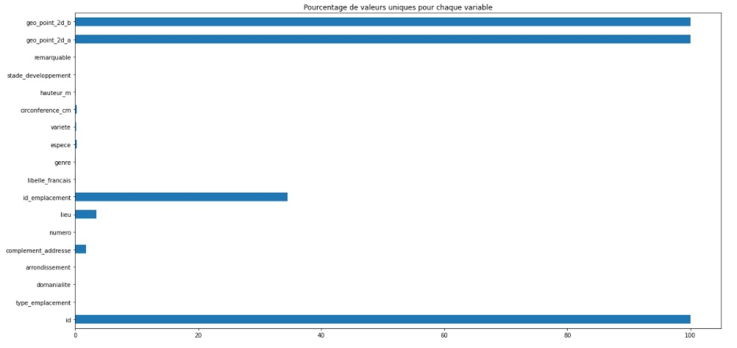
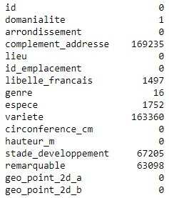
2- Data Cleaning et Feature Engineering 2.1- Pourcentage d’unicité des valeurs et feature engineering
Uniformisation de la casse
Suppression de deux features

Slide 4
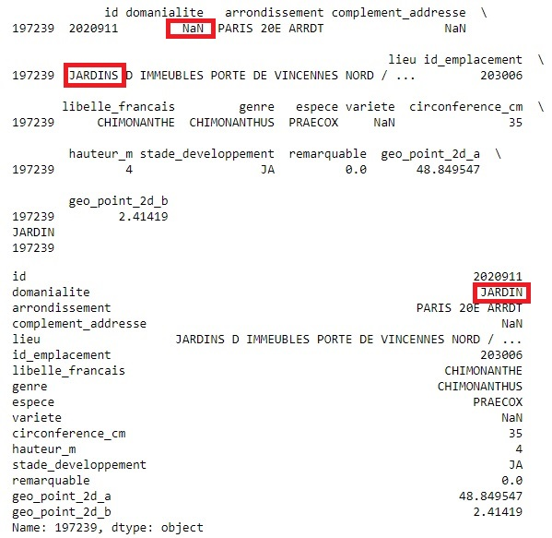
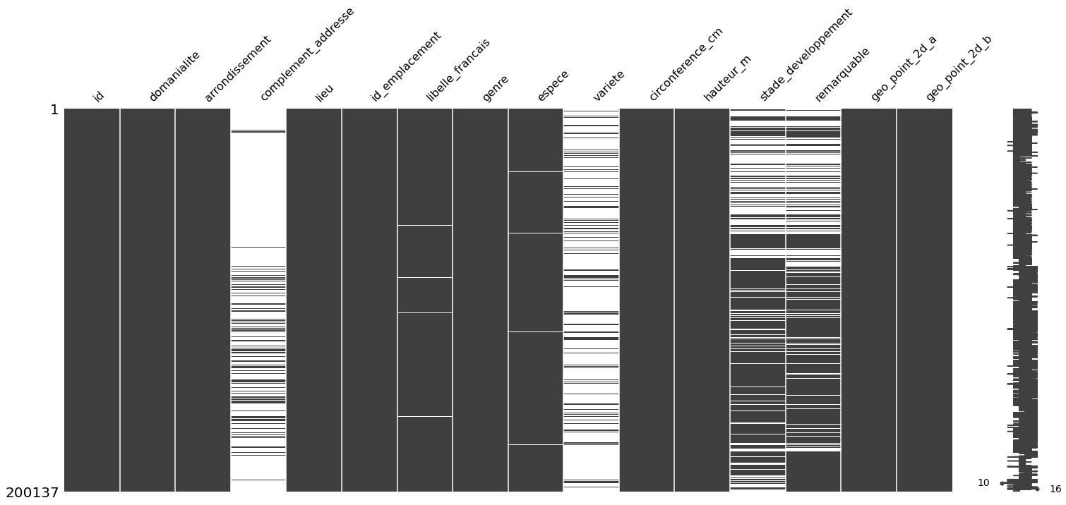
2.2 Gestion des NaN
Qu'est-ce qu'un NaN ?

Slide 5
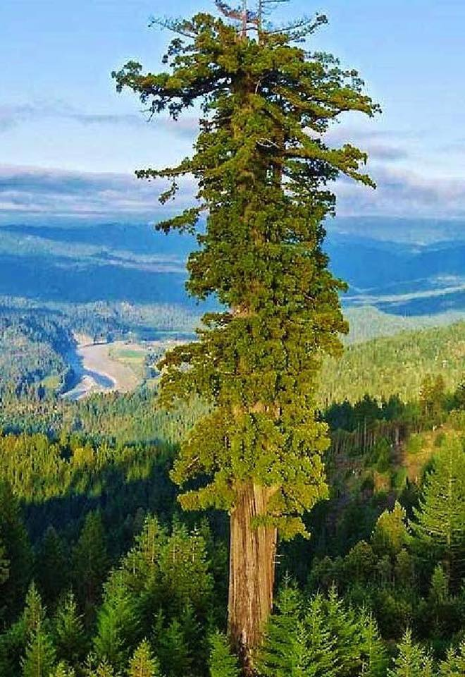
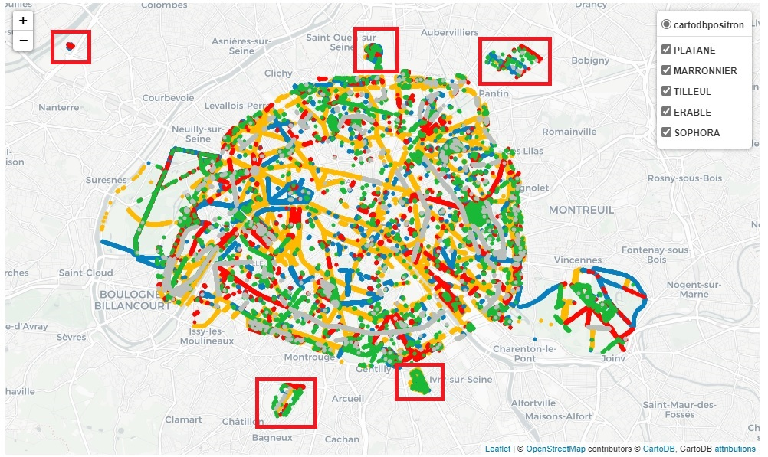
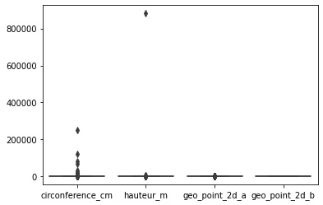
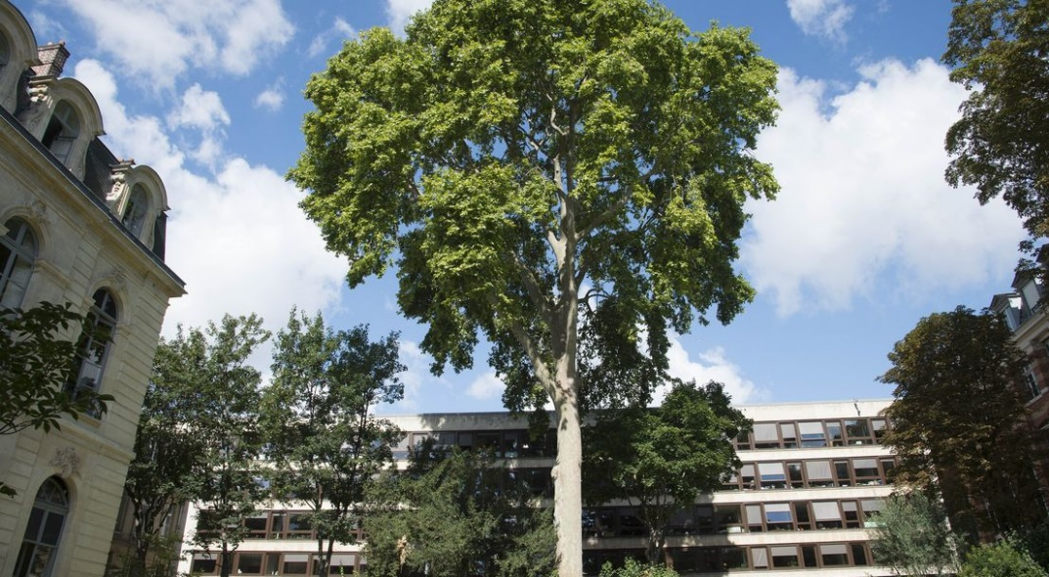
2.3- Valeurs potentiellement hors-sujet, valeurs extrêmes et les valeurs aberrantes
Hyperion, séquoia de 115.65 m, Californie
Platane du 78 rue de Varenne, 30 m, Paris

Slide 6
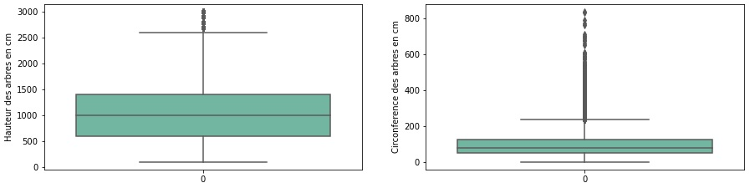
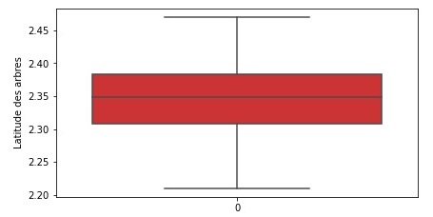
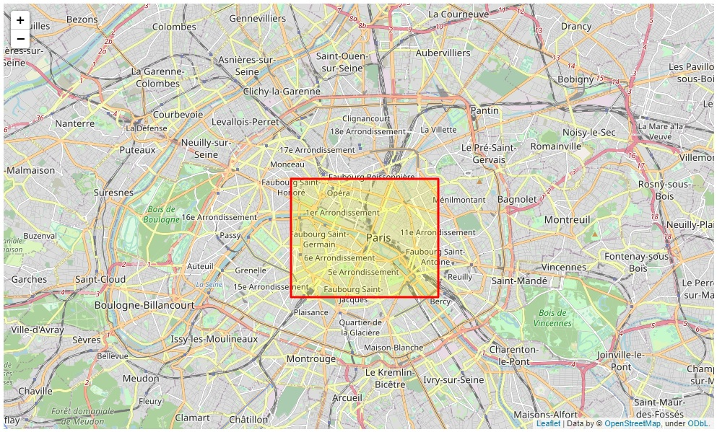
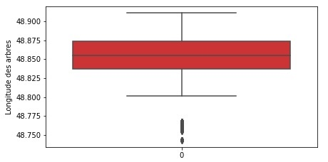
3- Analyse univariée 3.1- Boxplot des hauteurs et circonférences des arbres, et des coordonnées des arbres

Slide 7
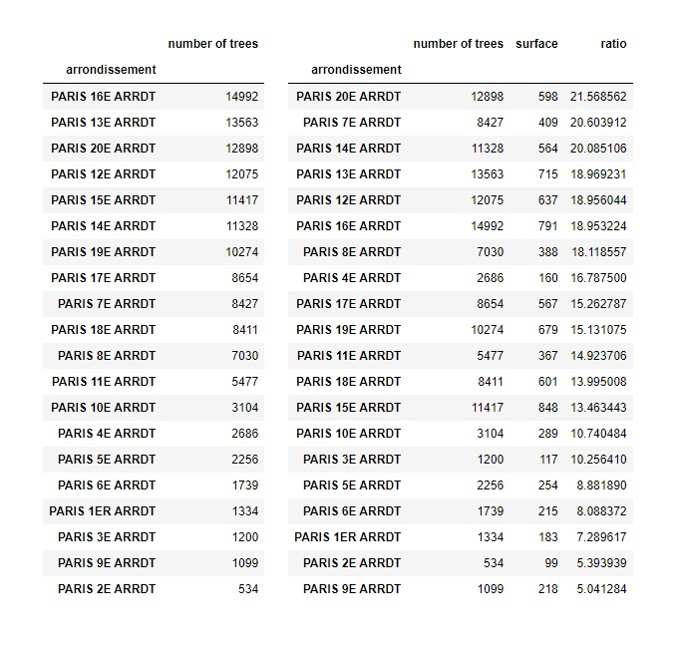
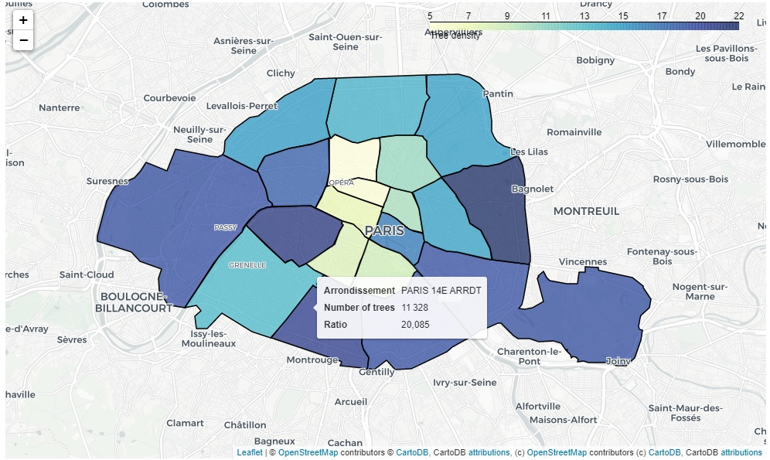
3.2 Nombre et densités d’arbres par arrondissement parisien, carte Folium GeoJson

Slide 8
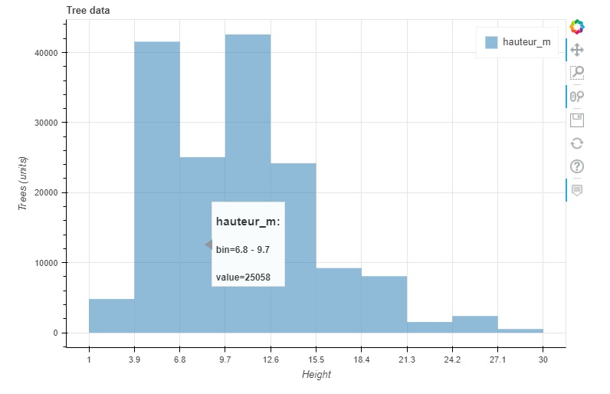
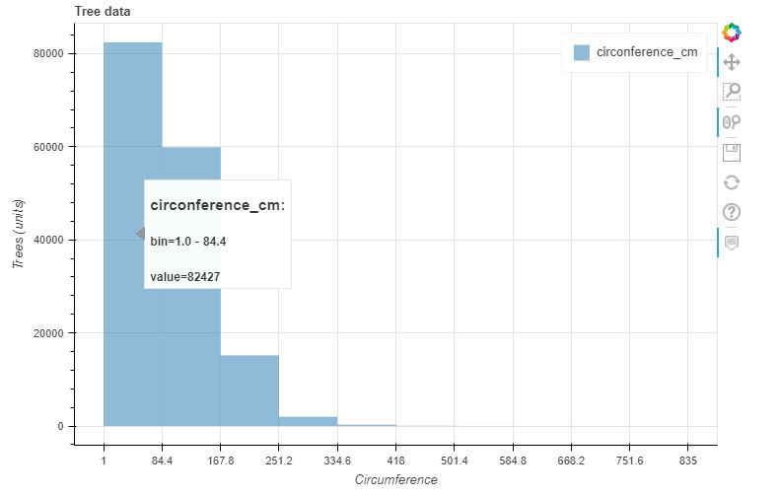
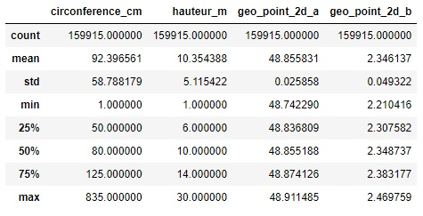
3.3- Statistiques sur les variables numériques
Histogrammes des hauteurs et circonférences des arbres

Slide 9
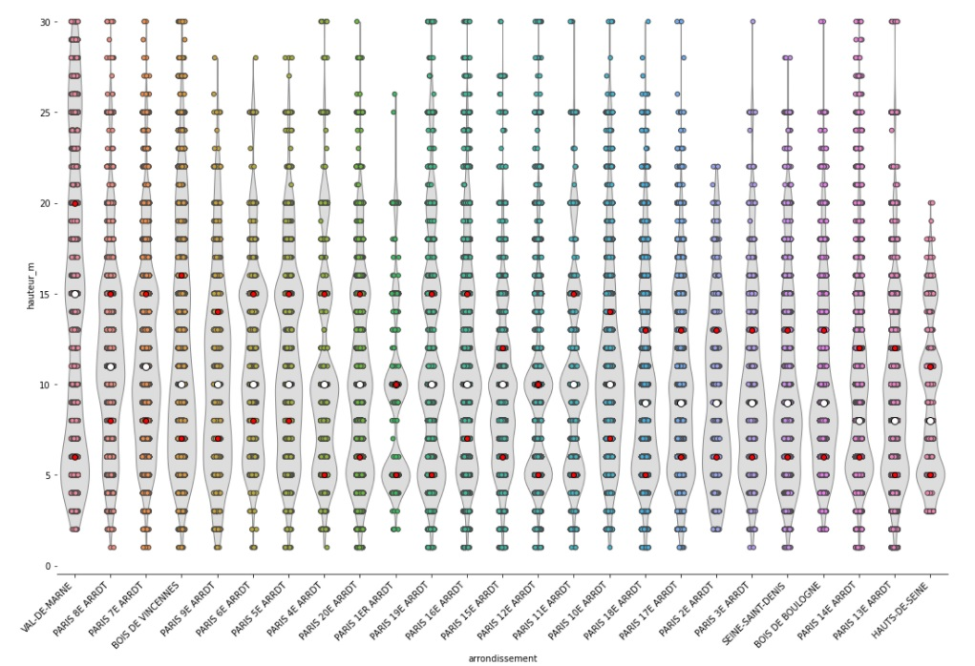
Violin Plot des hauteurs des arbres par arrondissement

Slide 10
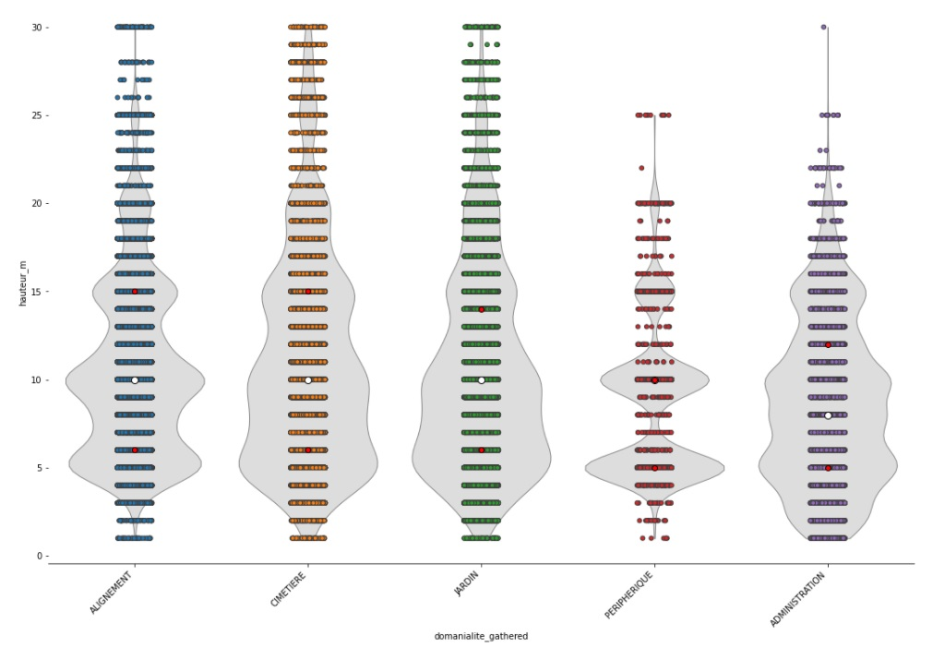
Violin Plot des hauteurs par domanialité

Slide 11
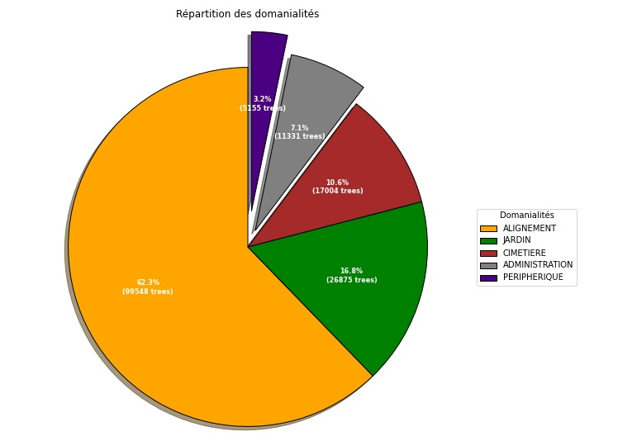
3.4- Statistiques sur les variables catégoriques

Slide 12
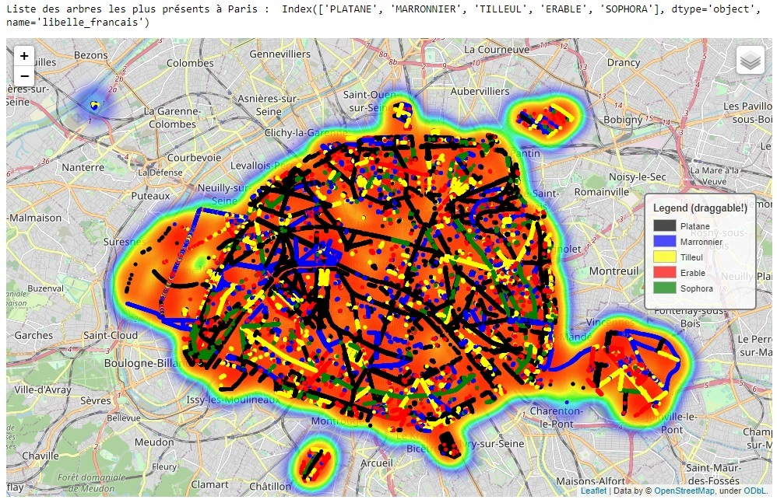
4- Cartographie 4.1- Géovisualisation des 5 espèces d’arbres les plus représentées à Paris

Slide 13
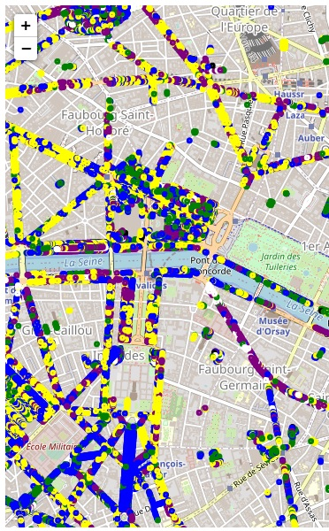
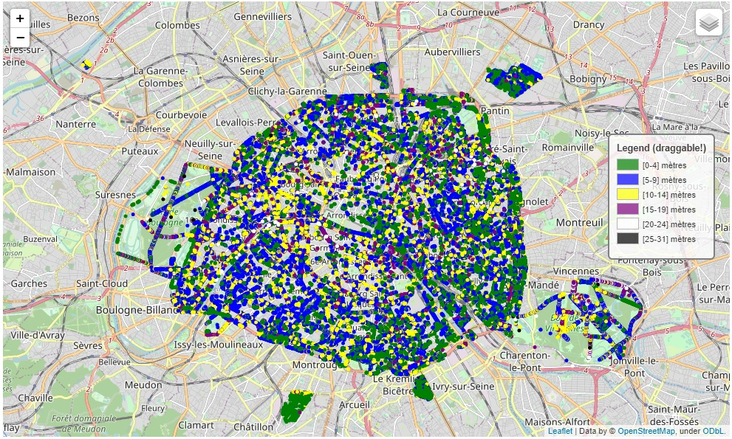
4.2- Géovisualisation des hauteurs des arbres

Slide 14
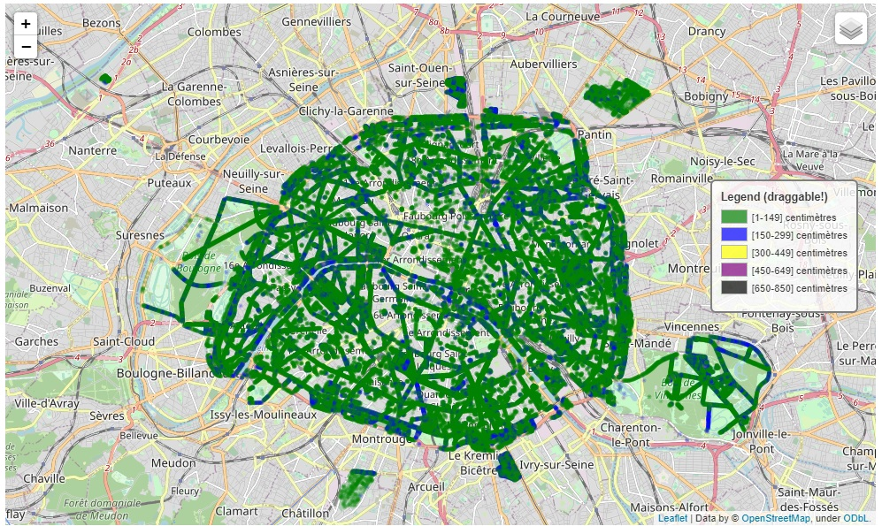
4.3- Géovisualisation des circonférences des arbres

Slide 15
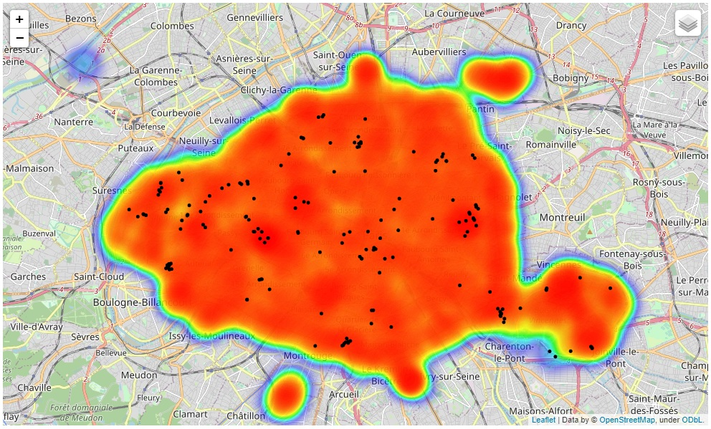
4.4- Géovisualisation des arbres remarquables de Paris

Slide 16
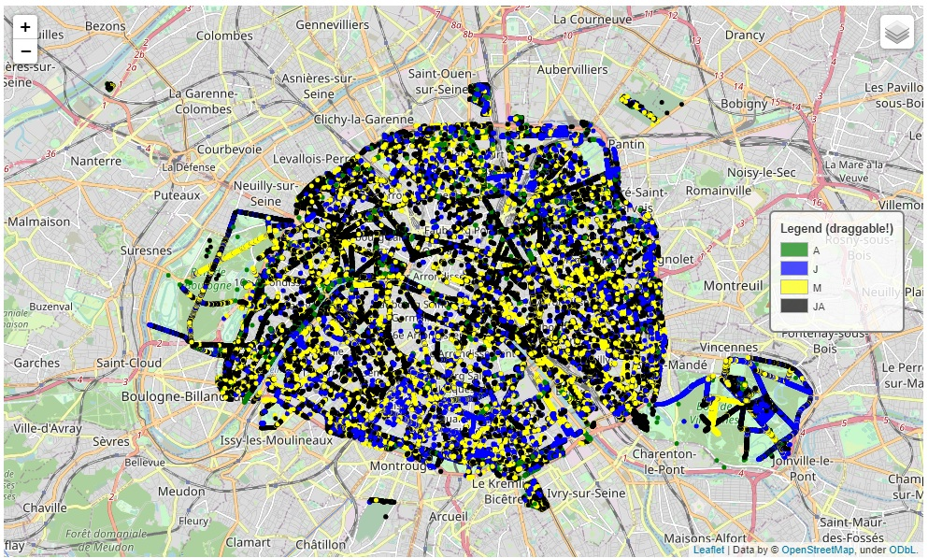
4.5- Géovisualisation des stades de développement des arbres

Slide 17
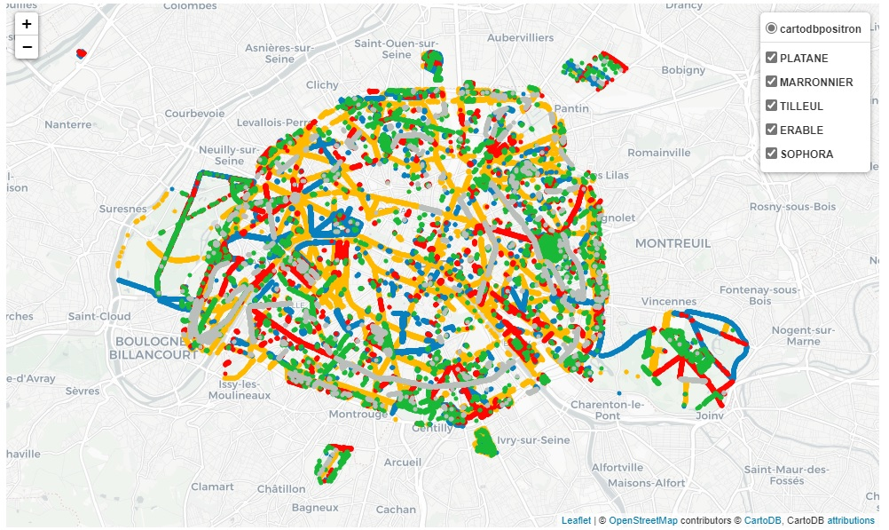
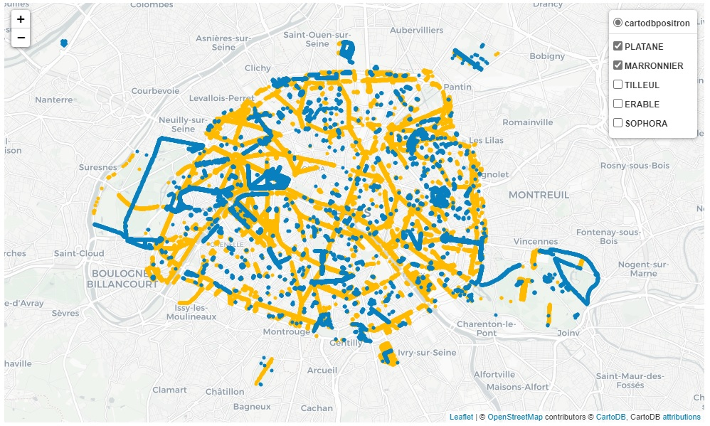
4.6- Géovisualisation des 5 espèces d’arbres les plus représentées à Paris avec la librairie Geopandas

Slide 18
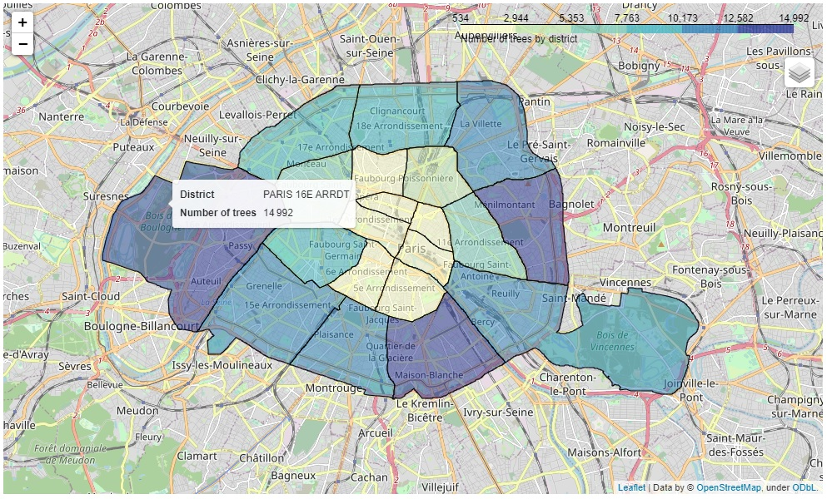
4.7- Carte du nombre d’arbres par arrondissement en utilisant les cartes Choropleth

Slide 19
5- Conclusion
Objectifs:
- participer virtuellement au challenge Data sponsorisé par la ville de Paris afin d'aider Paris à devenir une smart-city !
- réaliser une analyse exploratoire avec un jeu de données portant sur les arbres de la ville de Paris
Ce qui a été fait:
- data cleaning (gestion des NaN, uniformisation casse, gestion des valeurs aberrantes)
- feature engineering (suppression des features n'apportant pas d'informations utiles, regroupement de modalités pour la feature domanialité)
- analyse univariée et cartographie
Ce qu’on peut en conclure:
- répartition assez homogène des arbres dans Paris dans les différentes directions, il n'y a pas de réels "déserts végétaux ", même si le centre historique plus bétonné est moins dense en arbres que les arrondissements plus récents de la périphérie. On peut quand même penser qu’en moyenne, Paris ne possède pas beaucoup d’arbres par hectares (ex. 5 dans le 8ème arrondissement), ce qui se confirme en comparant les « green view index » du site https://senseable.mit.edu/treepedia/cities/paris
- beaucoup d'arbres de petite taille (moins de 20 mètres) et de petite circonférence (moins de 250 cm), peu de grands et gros arbres
- les quartiles des hauteurs sont assez similaires dans les arrondissements, seul le Val-de-Marne se détache un peu avec des arbres plus grands dans le cimetière
- il n'y a pas trop non plus de différences suivant la domanialité
- presque deux-tiers des arbres de Paris sont répartis dans les alignements des grandes artères, on les repère effectivement sur les cartes (grandes avenues, boulevards, bois)
Améliorations:
- il serait intéressant de voir la répartition des arbres si on ajoutait les arbres des bois de Boulogne et de Vincennes, même si cela changerait complètement les statistiques.
Il n’est toutefois pas plus mal de ne pas les avoir intégrés dans le dataset pour bien repérer les éventuelles nuances des arbres « de ville ».
On peut quand même se demander pourquoi, puisqu'il existe une domanialité jardin, la grande majorité des arbres des jardins du Luxembourg ou du Muséum d'Histoire Naturelle ne sont pas présents.
- il serait aussi intéressant de rajouter des features extérieures, par exemple les différentes vitesses de pousse des arbres en fonction des espèces, leur durée de vie, leur résistance à la pollution, leur capacité à absorber le CO2, la quantité de feuilles qu'il faut ramasser à l'automne dont la municipalité doit tenir compte, etc.

